Slide 1
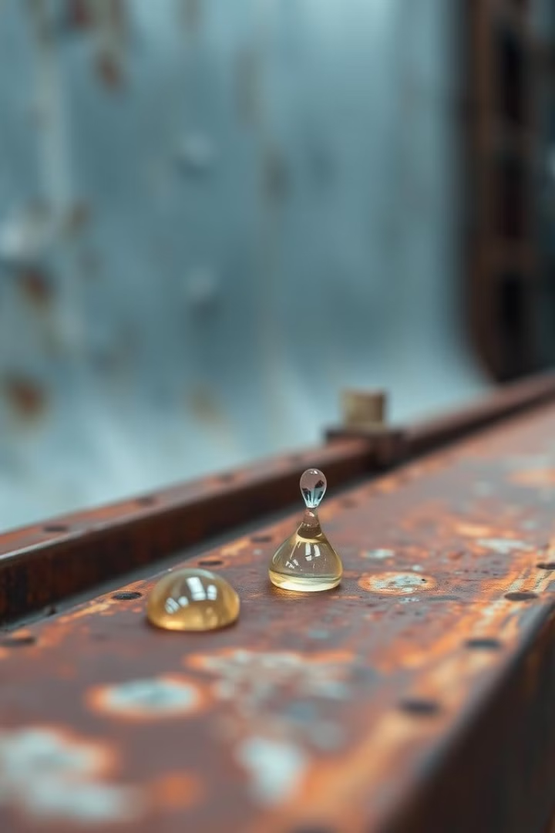
Ингибиторы коррозии на основе масла ши
Инновационный проект по разработке ингибиторов коррозии на основе масла ши представляет собой уникальное решение для защиты металлических поверхностей от разрушительного воздействия окружающей среды. Масло ши, известное своими питательными и защитными свойствами в косметологии, теперь находит применение в промышленности, открывая новые горизонты в борьбе с коррозией.
Этот экологически чистый и эффективный продукт обещает революционизировать подход к защите металлов, предлагая альтернативу традиционным химическим ингибиторам. Сочетание природных компонентов и передовых технологий позволяет создать продукт, который не только эффективно предотвращает коррозию, но и является безопасным для окружающей среды.

Slide 2
Проблема
Коррозия металлов представляет собой серьёзную проблему для многих отраслей промышленности, приводя к значительным экономическим потерям и потенциальным рискам безопасности. Традиционные методы борьбы с коррозией часто связаны с использованием токсичных химических веществ, которые могут нанести вред окружающей среде и здоровью человека.
Актуальность проблемы усугубляется растущим спросом на экологически чистые решения и ужесточением экологических норм во многих странах. Существует острая необходимость в инновационных, эффективных и безопасных для окружающей среды методах защиты металлов от коррозии.
1
Экономические потери
Ежегодные убытки от коррозии в мировом масштабе достигают триллионов рублей, затрагивая различные сектора экономики.
2
Экологические риски
Традиционные ингибиторы коррозии часто токсичны и могут накапливаться в окружающей среде, нанося вред экосистемам.
3
Безопасность
Коррозия может привести к структурным повреждениям и авариям в критически важных инфраструктурах, угрожая безопасности людей.

Slide 3
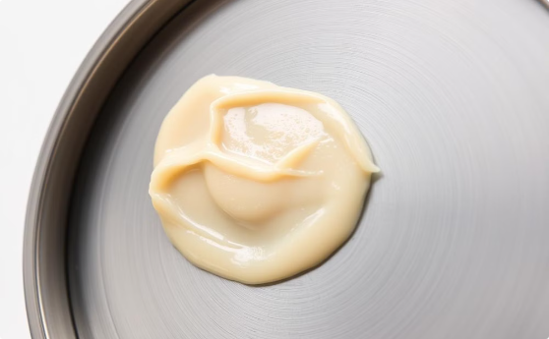
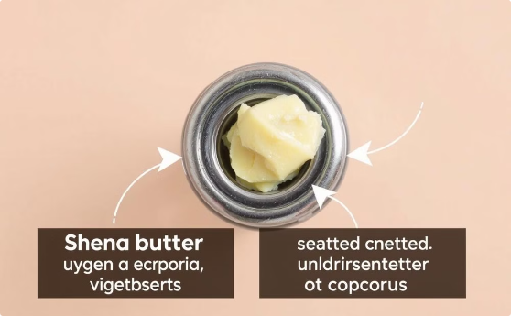
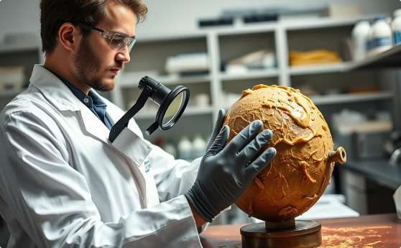
Решение:
Наша команда предлагает инновационное решение - ингибиторы коррозии на основе масла ши. Этот продукт представляет собой уникальную формулу, сочетающую природные свойства масла ши с передовыми технологиями обработки и модификации. Благодаря высокому содержанию жирных кислот и витаминов, масло ши образует защитную пленку на поверхности металла, эффективно предотвращая окисление и коррозию.
Защитная пленка
Механизм действия
Исследования и разработки
Масло ши, богатый источник жирных кислот и витаминов, образует защитную пленку на поверхности металла, препятствуя контакту с кислородом и влажностью, что предотвращает образование коррозии.
Ингибиторы коррозии на основе масла ши работают за счет создания защитной пленки, которая предотвращает контакт металла с агрессивными веществами.
Наша команда инженеров и химиков разработала уникальную формулу, которая сочетает в себе природные свойства масла ши с передовыми технологиями.

Slide 4
Размер рынка
Рынок ингибиторов коррозии демонстрирует устойчивый рост и по прогнозам достигнет объема в 9,6 миллиардов долларов к 2026 году. Ключевыми факторами роста являются увеличение промышленного производства, развитие инфраструктуры и растущий спрос на экологически чистые решения. Наш проект нацелен на несколько ключевых сегментов этого рынка:
Нефтегазовая промышленность
Строительство
Автомобилестроение
Крупнейший сегмент рынка, где защита от коррозии критически важна для трубопроводов, резервуаров и оборудования.
Растущий спрос на защиту металлоконструкций в агрессивных средах и климатических условиях.
Потребность в долговечной защите кузовов и деталей от коррозии, особенно в регионах с влажным климатом.
Ключевые тенденции рынка включают растущий интерес к "зеленым" технологиям, ужесточение экологических норм и увеличение инвестиций в исследования и разработки новых материалов. Наш продукт идеально соответствует этим трендам, предлагая экологичное и эффективное решение проблемы коррозии.

Slide 5
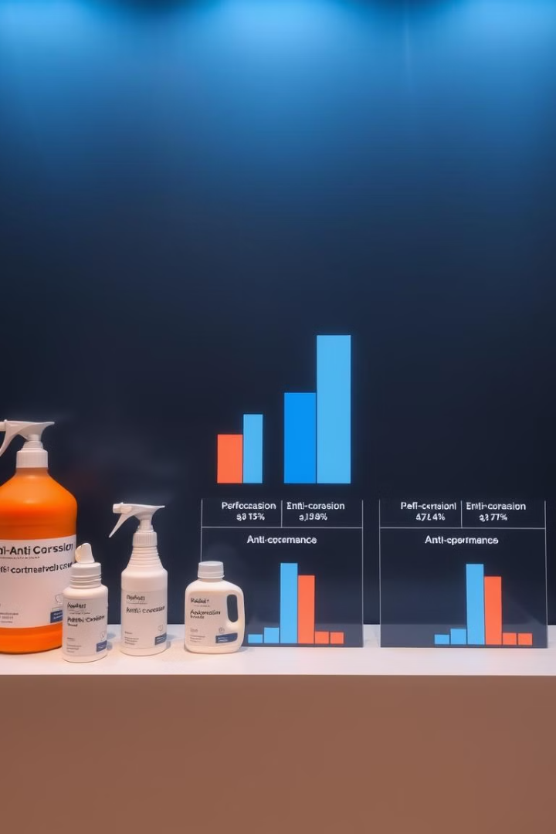
Конкуренты
На рынке ингибиторов коррозии присутствует несколько крупных игроков и множество мелких компаний. Основными конкурентами являются:
Компания
Сильные стороны
Слабые стороны
CorrosionX
Цена за кг(60-80$)
Широкий ассортимент, сильный бренд
Высокая цена, не экологичны
EcoCorr
Цена за кг(40-50$)
Экологичность, низкая цена
Ограниченная эффективность
Barricade Rust Protection
Цена за кг (60-70$)
Высокая эффективность, лёгкость в применении
Стоимость выше рыночной, не экологичны
Преимущества ингибитора коррозии на основе масла ши заключаются в его натуральности, экологической чистоте и отсутствии токсичных компонентов, что делает его безопасным для окружающей среды и человека. Он образует прочную защитную пленку, обеспечивая долговечную защиту металлов, и отличается экономичностью благодаря доступности сырья. Стоимость продукта на 15-20% ниже средней рыночной цены, что увеличивает его привлекательность для потребителей.

Slide 6
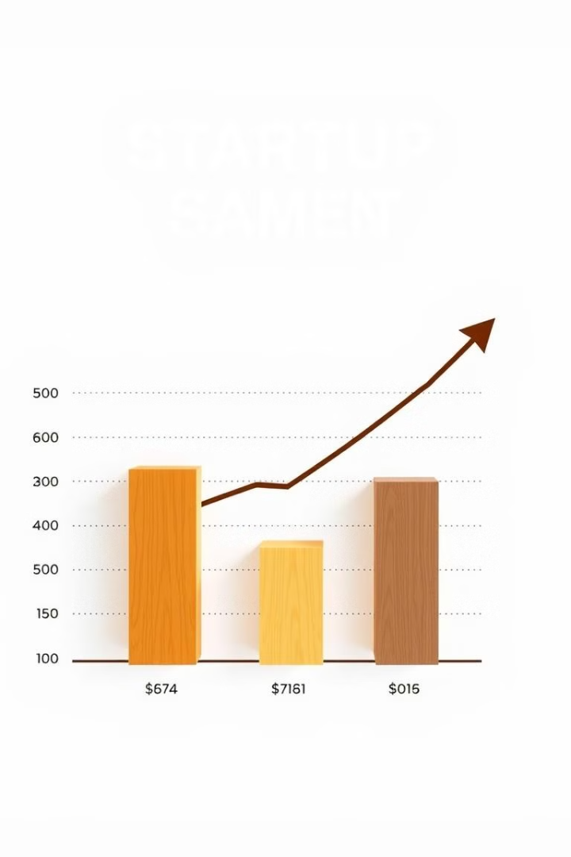
Требуемые инвестиции
Исследования и разработка
Производственное оборудование
Для успешной реализации проекта нам необходимы инвестиции. Эти средства будут распределены следующим образом.
Закупка и установка специализированного оборудования для масштабирования производства.
Финансирование дальнейших исследований, оптимизации формулы и разработки новых продуктов на основе масла ши.
Маркетинг и продвижение
Сертификация и патентование
Разработка маркетинговой стратегии, участие в отраслевых выставках, создание демонстрационных материалов.
Получение необходимых сертификатов и расширение патентного портфолио для защиты интеллектуальной собственности.
Инвестиции позволят нам ускорить выход на рынок, укрепить конкурентные преимущества и создать прочную основу для долгосрочного роста компании.
Мы предлагаем инвесторам привлекательные условия участия в проекте с потенциалом высокой отдачи на вложенный капитал.

Slide 7

Финансовый Анализ
В этом разделе мы предоставляем детальный финансовый анализ, демонстрирующий потенциал ингибиторов коррозии на основе масла ши. На основе проведенных исследований и прогнозируемых объемов продаж, мы определили ключевые показатели, которые показывают рентабельность проекта.
Наши расчеты показывают, что производство ингибиторов на основе масла ши является прибыльным бизнесом. С учетом себестоимости производства и прогнозируемых объемов продаж, мы ожидаем получить чистую прибыль в диапазоне 36975тыс. рублей в месяц. Это демонстрирует потенциал для быстрого возврата инвестиций и устойчивого роста.
Начальные инвестиции
150000 тыс. рублей и более
Себестоимость 1 кг
300-450рублей
Цена продажи 1 кг
1100-1500 рублей
Прогноз продаж в день
50 кг
Чистая прибыль до налогообложения
42500 тыс. рублей в день
Чистая прибыль после налогообложения
36975 тыс. рублей в день

Slide 8
Целевая аудитория
1
Производственные предприятия в тяжелой промышленности
2
Компании в автомобильной промышленности
Тяжелая промышленность, такая как добыча полезных ископаемых, металлургия и производство строительных материалов, часто сталкивается с коррозией. Масло ши может защищать оборудование и конструкции от коррозии, увеличивая срок службы.
Автомобильные компании могут использовать масло ши для защиты металлических компонентов автомобилей от коррозии, повышая их долговечность. Это может снизить затраты на ремонт и обслуживание.
3
Экологически ориентированные компании
4
Компании, производящие судовые и морские изделия
Масло ши — это биоразлагаемый и возобновляемый продукт. Экологически ориентированные компании могут предпочесть масло ши другим антикоррозионным покрытиям, поскольку оно является более устойчивым выбором.
Морские изделия подвергаются воздействию агрессивных условий окружающей среды, таких как соленая вода и влажность. Масло ши защищает эти изделия от коррозии, продлевая срок их службы.

Slide 9

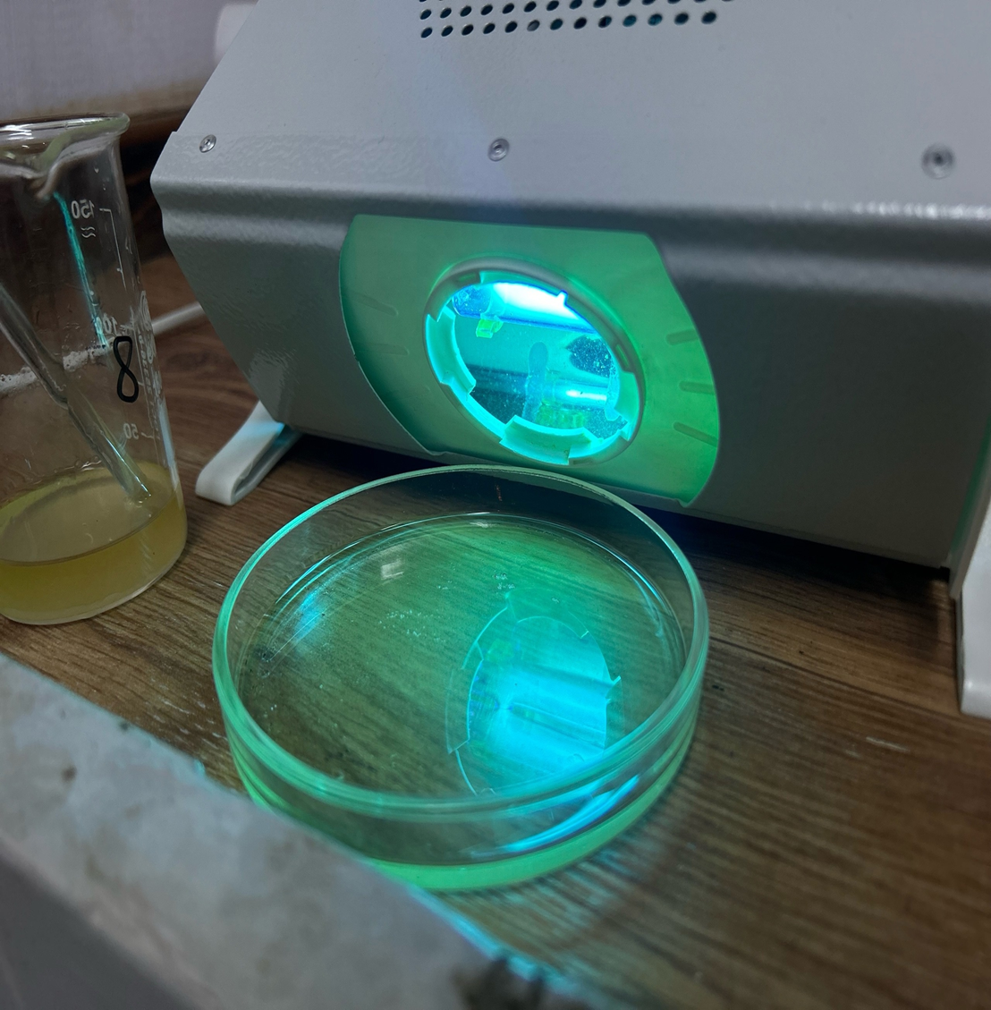
Текущее состояние проекта
Проект по разработке ингибитора коррозии на основе масла ши находится в стадии активного развития. Уже достигнуты значительные результаты. Нами была разработана инновационная формула, использующая процесс эпоксидирования масла ши. Этот процесс отличается использованием ультрафиолетовой лампы, что делает наш подход уникальным.
Проведенные лабораторные испытания подтвердили высокую эффективность разработанного ингибитора. Результаты тестов показали, что продукт обладает отличными защитными свойствами от коррозии. Кроме того, ингибитор полностью биоразлагаем и безопасен для окружающей среды, что делает его привлекательным для предприятий, заботящихся о своей экологической ответственности.

Slide 10
Команда
Наша команда состоит из двух амбициозных девушек, объединенных страстью к инновациям и заботой об окружающей среде:
1
Кулбаева Алина Илшатовна -лидер
2
Шафиева Арина Радиковна-участник
Управление командой, внешние и внутренние коммуникации, постановка задач.
Организация производственных процессов,разработка технической документации, контроль качества на предприятии.
3
Лузина Надежда Дмитриевна-участник
4
Аминова Эльмира Курбангалиевна-наставник
Организация производственных процессов.
Консультирует и направляет по научному проекту.
Команда обладает уникальным сочетанием научной экспертизы, технологического опыта и бизнес-навыков, что позволяет эффективно развивать проект на всех этапах - от разработки до коммерциализации.

Slide 11
Спасибо за внимание!
Контакты
Номер телефона: +7(917)454-87-06
Почта : kulbaevaai@gmail.com

